Slide 1
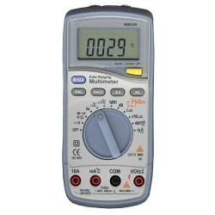
DECIBELÍMETRO
Aparato de medida graduado en decibelios.

